Slide 1
курсовой проект по теме «Визуализация построения серий на Python с помощью объектов Series»
Курова К.В.
ИЗу-201
Челябинск, 2025

Slide 2
ВВЕДЕНИЕ
В современном мире анализ данных стал ключевым аспектом во многих областях, включая бизнес, науку и технологии. Одним из фундаментальных инструментов для работы с данными являются серии данных, представленные в виде объектов Series в библиотеке Pandas для Python. Основная цель работы с сериями — эффективно хранить и манипулировать данными, а также визуализировать их для лучшего понимания и интерпретации. В данной курсовой работе будет рассмотрена визуализация построения серий на Python с помощью объектов Series.

Slide 3
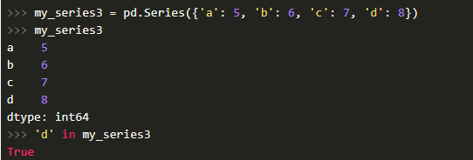
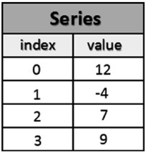
Объекты Series
Объекты Series в Pandas — это одномерные массивы индексированных данных. Они представляют собой структуру, аналогичную массивам, но с дополнительными возможностями, такими как индексные метки

Slide 4
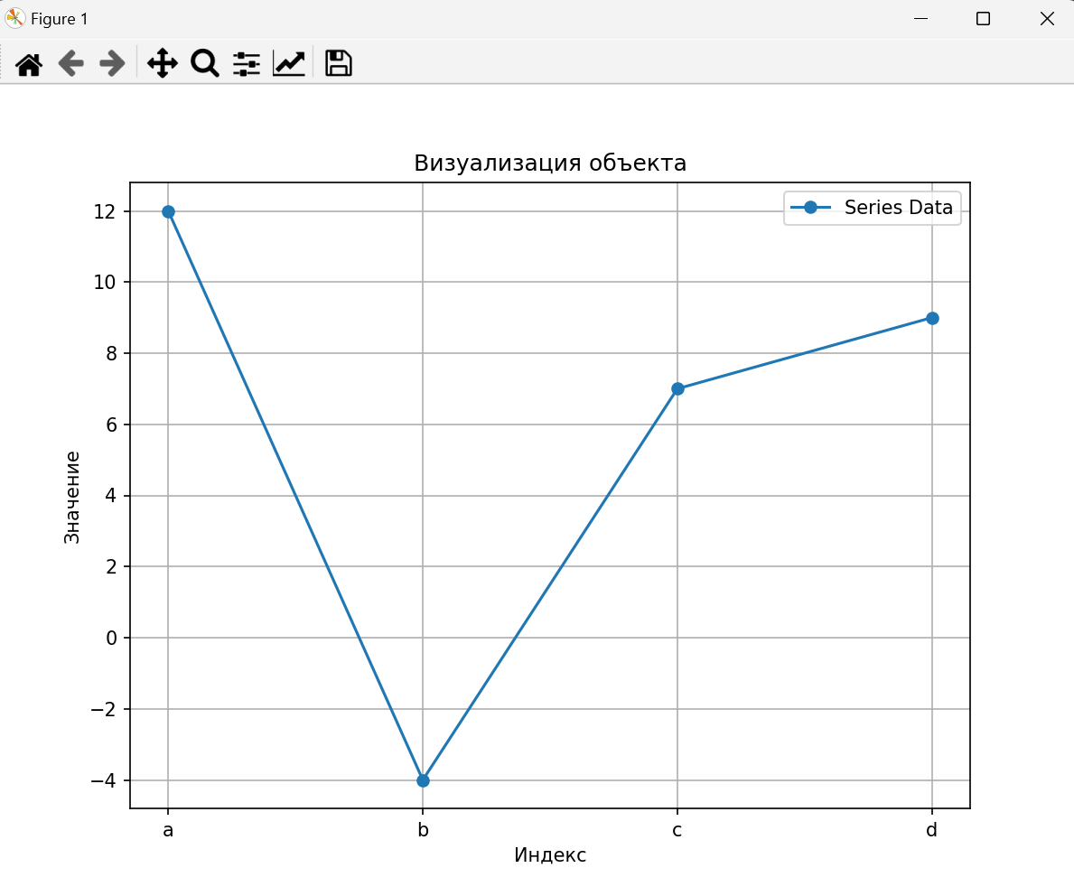
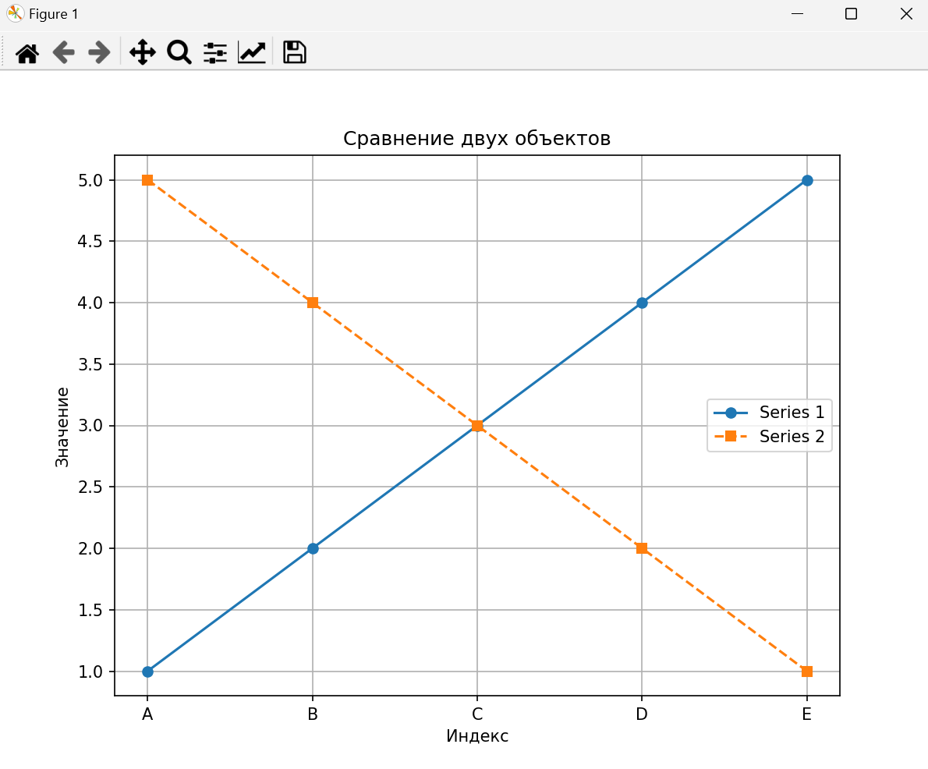
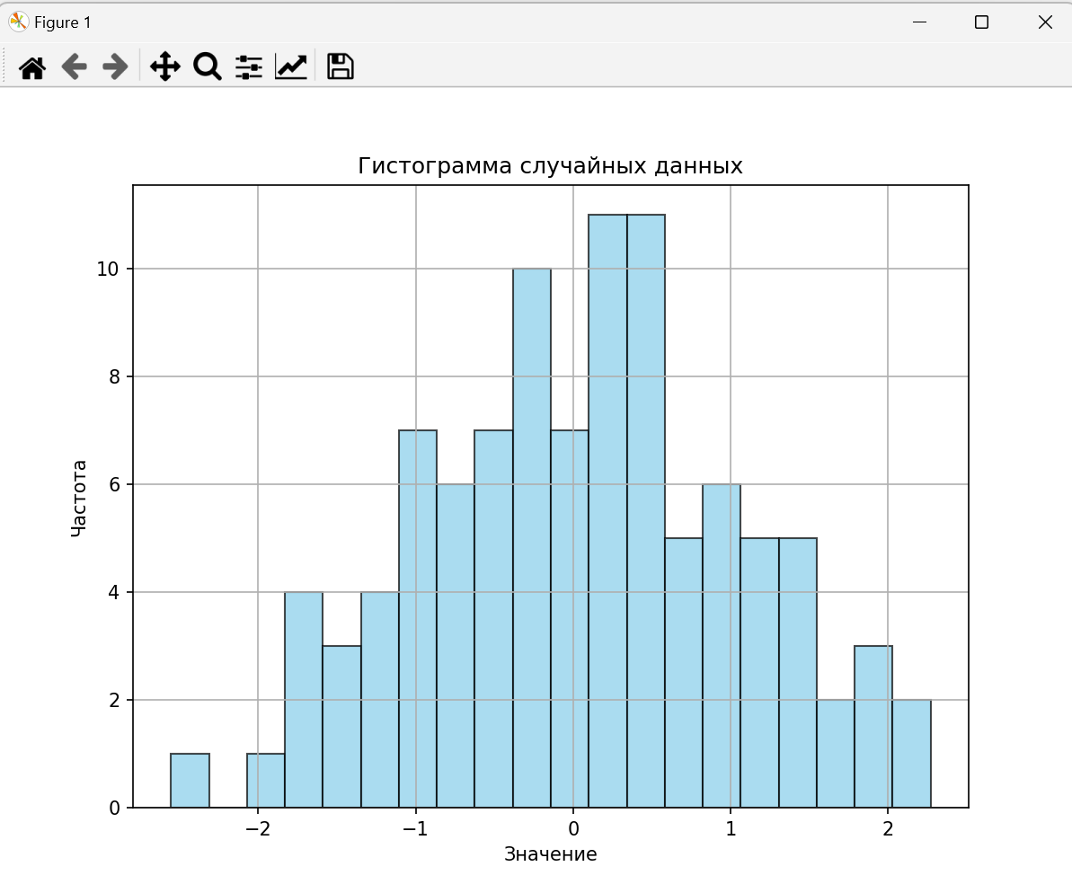
Визуализация данных
Возможности: Matplotlib позволяет создавать различные типы графиков, включая линейные, гистограммы, круговые диаграммы и диаграммы рассеяния.
Простота использования: Библиотека проста в использовании и предоставляет широкий спектр инструментов для настройки графиков

Slide 5
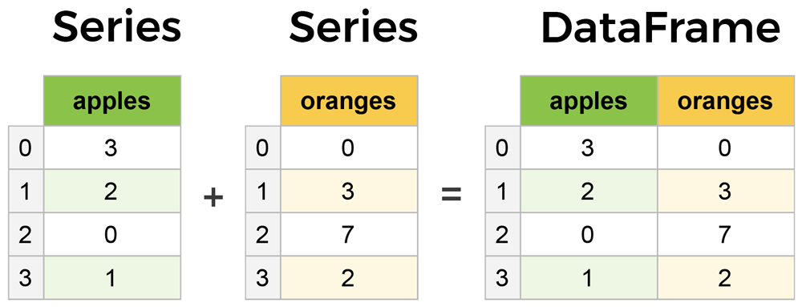
Создание и визуализация серий
Создание серий:
Мы можем создать серии из списков, массивов или словарей.
Например: pd.Series([12, -4, 7, 9])
Мы можем построить несколько серий на одном графике для сравнения данных.
Визуализация серий:
Мы используем библиотеку Matplotlib для построения графиков.
Например, линейный график: plt.plot(data)

Slide 6
Применение визуализации
Области применения:
Бизнес-аналитика: Визуализация помогает принимать стратегические решения, выявлять тенденции и оптимизировать бизнес-процессы.
Научные исследования: Визуализация используется для представления результатов исследований, выявления закономерностей и аномалий в данных.
Финансы: Визуализация применяется для анализа финансовых показателей, прогнозирования рыночных тенденций и оптимизации инвестиций.

Slide 7
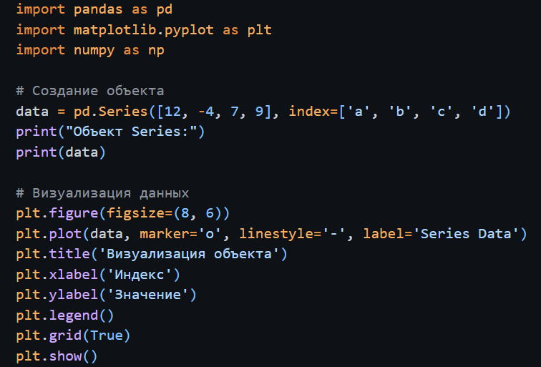
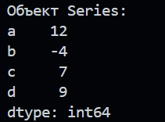
Разработка программы
Программа: Была разработана программа для создания и визуализации объектов Series с помощью библиотек Pandas и Matplotlib.

Slide 8
Заключение
Объекты Series и Matplotlib: Эти инструменты являются мощными средствами для анализа и визуализации данных.
Перспективы: Программа может быть расширена для работы с более сложными данными и задачами.

